Slide 1
Übung 3
Aufgabe 1:
Verteilung
Buchstaben und ihre Häufigkeit:
A: 13 K: 3 U: 15
B: 8 L: 10 V: 3
C: 5 M: 3 W: 2
D: 10 N: 24 X: 1
E: 37 O: 4 Y: 0
F: 5 P: 1 Z: 2
G: 9 Q: 0 ß: 1
H: 10 R: 17 Ä: 1
I: 20 S: 12 Ö: 0
J: 0 T: 8 Ü: 0
In dem Text treten die Buchstaben E, N
und I am häufigsten auf. Diese drei
Buchstaben sind die, die am häufigsten
in deutschen Texten / Sätzen auftreten.
Am seltensten treten in deutschen Sätzen
Die Buchstaben X, Y und Q auf.

Slide 2
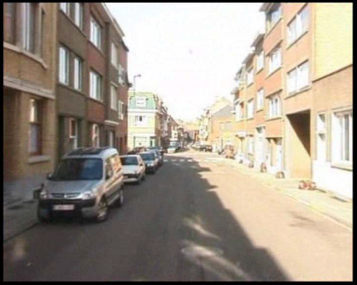
Übung 3
Aufgabe 3:
Grafik und Vision
Computer Vision:
  „maschinelles Sehen“ - Robotern/Computern sehen ermöglichen
  z.B. Vermessung von geometrischer Strukturen, Bewegungserkennung
Erkennen der Autos

Slide 3
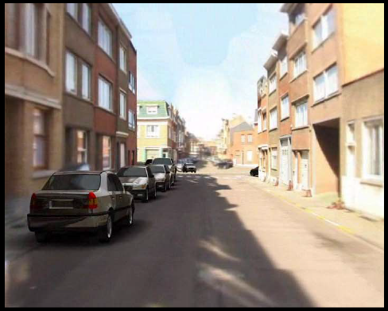
Übung 3
Aufgabe 3:
Grafik und Vision
Computergrafik:
  Erzeugen von Bildern und Animationen (z.B. Zeichentrickfilme)
  Bearbeiten von Bildern
Erzeugen von Autos auf
zuvor erkannte Autos

Slide 4
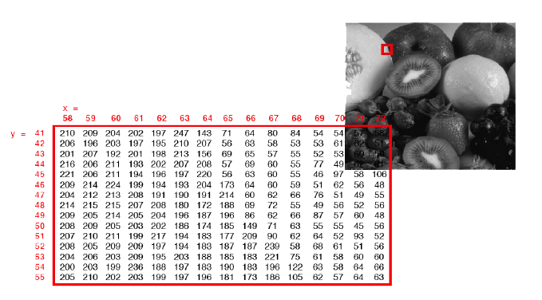
Übung 3
Aufgabe 3:
Grafik und Vision
Verhältnis von Computergrafik und Computer Vision
Computer Vision erkennt aus einem Raster von Zahlen um was für einen Gegenstand es sich handelt (oder Gesichter / Formen etc.).
Computergrafik erzeugt aus einer Szene (z.B. einer Schale Obst und deren Beleuchtung) ein Raster an Zahlen, welches wie die jeweilige Szene aussieht.

Slide 5
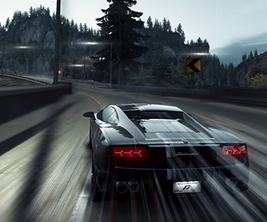
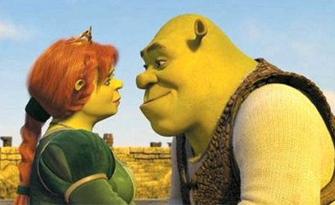
Übung 3
Aufgabe 3:
Grafik und Vision
Computer Vision „schwieriger“ als Computergrafik
Erzeugung von Bildern, Animationen und Tiefenwahrnehmung bereits sehr gut möglich (zum Beispiel in Videospielen, Zeichentrickfilmen)
www.ea.com
www.derwesten.de

Slide 6
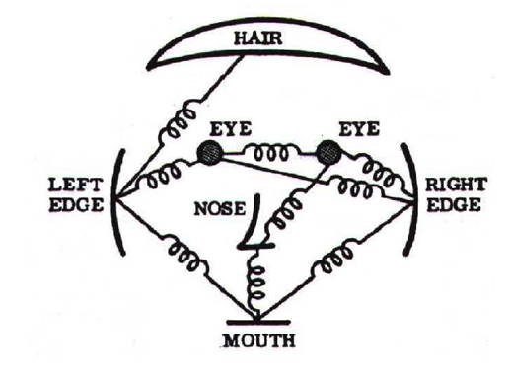
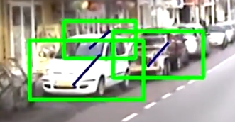
Übung 3
Aufgabe 3:
Grafik und Vision
Computer Vision „schwieriger“ als Computergrafik
Computer muss Merkmale (Teile) und deren Anordnung (Aufbau und deren relative Größe) kennen
  Gesicht: Augen, Nase, Mund …
Computer Vision teilweise noch mit Schwierigkeiten:
  z.B. werden Konstellationen als Auto erkannt, wo keins ist
www.youtube.com

